Slide 1

আজকের পাঠে সবাইকে স্বাগতম......
এবং লাল গোলাপ শুভেচ্ছা্‌............
আশা করি সবাই ভালো আছ।
আমিও ভালো আছি।

Slide 2

শিক্ষক পরিচিতি......
মোঃ কবির উদ্দিন
সহকারি শিক্ষক
মানিকগঞ্জ সপ্রাবি,কানাইঘাট,সিলেট।
মোবাইলঃ ০১৭২৭৬২৫২৬০
ই-মেইলঃ ahmedkabir1986@gmail.com

Slide 3
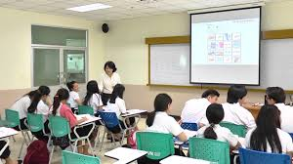
শ্রেণি পরিচিতি………
শ্রেণি-৫ম,শাখা-ক
মোট শিক্ষার্থী-৫৫
উপস্থিত শিক্ষার্থী-৪৯
অনুপস্থিত শিক্ষার্থী-০৬
তারিখ-২৬/১০/২০১৯

Slide 4

পাঠ পরিচিতি......
বিষয়-বাংলাদেশ ও বিশ্ব পরিচয়।
অধ্যায়-০৪ ( আমাদের অর্থনীতিঃ কৃষি ও শিল্প )।
পাঠ- ০২ ( আলু ,তৈলবীজ এবং মসলা )।
সময়-৪৫ মিনিট।

Slide 5
শিখনফল-
এ পাঠ শেষে শিক্ষার্থীরা.........
খাদ্য শস্য আলু সম্পর্কে বলতে পারবে।
তৈলবীজের প্রয়োজনীয়তা বলতে পারবে।
মসলার ব্যবহার বলতে পারবে।

Slide 6
পূর্বজ্ঞান যাচাই.........
বাংলাদেশের মানুষের প্রধান খাদ্য কি?
বাংলাদেশের কোথায় গমের চাষ বেশি হয়?
২ টি খাদ্য শস্যের নাম বলো।
৪ টি ডালের নাম বলো।

Slide 7
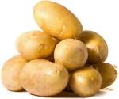
আলুঃ
আলু একটি প্রয়োজনীয় খাদ্য।আমাদের দেশের উর্বর দোআঁশ ও বেলে মাটি আলু চাষের জন্য বিশেষ উপযোগী।দেশের চাহিদা মেটানোর পর উদ্বৃত আলু বিদেশে রপ্তানি করা হয়।

Slide 8
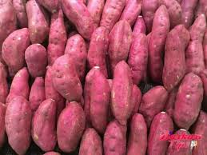
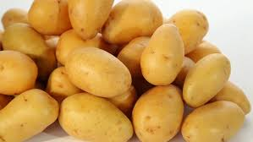
আমাদের দেশে ২ ধরনের আলুর চাষ বেশি হয়।
যথা- ১) গোল আলু , ২) মিষ্টি আলু।
মিষ্টি আলু গোল আলু

Slide 9
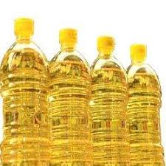
তৈলবীজঃ
আমরা তৈল দিয়ে অনেক খাবার রান্না করি।সরিষা ,বাদাম বা তিসির বীজ পেষণ করে আমরা তৈল পেয়ে থাকি।তবে চাহিদা পূরণের জন্য আমাদের বিদেশ থেকে তৈল আমদানি করতে হয়।

Slide 10
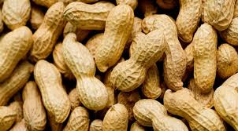
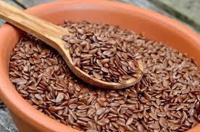
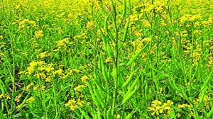
চলো আমরা কিছু তৈলবীজের চিত্র দেখি......
বাদাম তিসি সরিষা

Slide 11
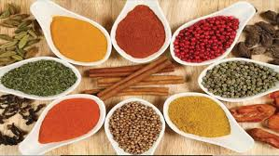
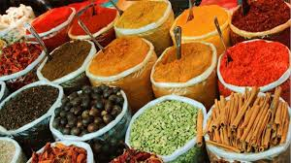
মসলাঃ
খাবারকে সুস্বাদু করতে আমরা খাবারে বিভিন্ন ধরনের মসলা ব্যবহার করি।আমরা পেয়াজ,রসুন,আদা,মরিচ ইত্যাদি উৎপাদন করি।দেশে যে পরিমাণ মসলা উৎপন্ন হয়,তাতে দেশের মসলার চাহিদা অনেকখানি পূরণ হয়।তবে ঘাটতি মেটাতে কিছু পরিমাণ মসলা আমদানি করতে হয়।

Slide 12
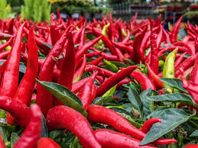
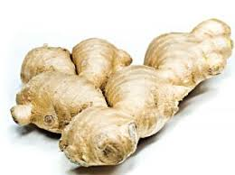
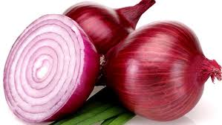
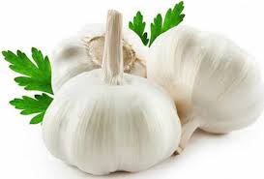
চলো আমরা পাঠে উল্লেখিত কিছু মসলার চিত্র দেখি-
মরিচ আদা পেঁয়াজ রসুন

Slide 13
মূল্যায়ণঃ
আলু চাষের জন্য কোন মাটি উপযোগী?
আমরা কি দিয়ে খাবার রান্না করি?
২ টি তৈলবীজের নাম বলো।
খাবার কে সুস্বাদু করতে আমরা কি ব্যবহার করি?
আমরা উৎপাদন করি এমন দুটি মসলার নাম বলো।

Slide 14
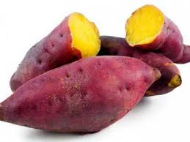
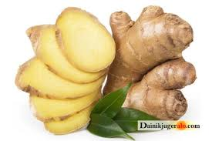
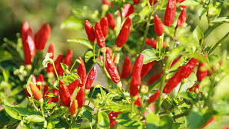
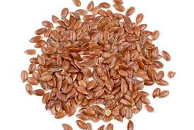
নামের সাথে ছবির মিল করঃ
আদা মিষ্টি আলু তিসি মরিচ বাদাম

Slide 15
পরিকল্পিত কাজঃ
তোমার বাসায় ব্যবহার করা হয় এমন ১০ টি মসলার নাম আগামিকাল লিখে নিয়ে আসবে।

Slide 16
আজ এ পর্যন্ত।
আগামি পাঠে আবার দেখা হবে।
বাসায় মনোযোগ দিয়ে লেখাপড়া করো।
স্বাস্থ্যের প্রতি খেয়াল রাখো।
নিয়মিত বিদ্যালয়ে আসবে।
ধন্যবাদ সবাইকে।

